Slide 1
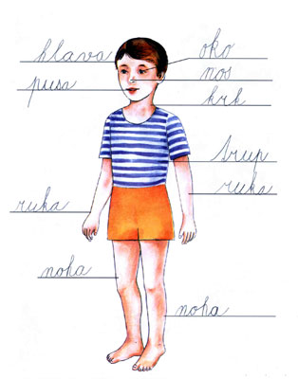
ĽUDSKÉ TELO

Slide 2
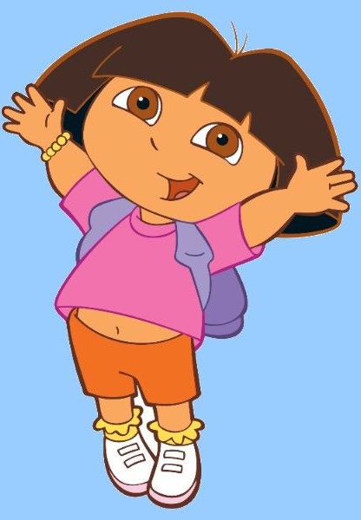
Telo človeka tvorí:
hlava
krk
horné končatiny
trup
dolné končatiny

Slide 3
Prednú časť trupu tvorí:
Zadnú časť trupu tvorí:
hrudník
chrbát
brucho

Slide 4
Horná končatina
Hornú končatinu tvorí:
plece
rameno
lakeť
predlaktie

Slide 5
Na ruke rozlišujeme:
zápästie
prsty
dlaň
Chrbtová strana ruky

Slide 6
dolná končatina
stehno
koleno
lýtko
noha

Slide 7
Na nohe je:
členok
priehlavok
päta
prsty

Slide 8
Zopakujte si!
Pri plnení úloh použite guľôčkové pero!
dolné končatiny
trup
hlava
krk
horné končatiny

Slide 9
predlaktie
plece
rameno
lakeť
zápästie
prsty
dlaň

Slide 10
koleno
lýtko
noha
prsty
stehno
členok
päta
priehlavok

